Slide 1
ГО «ЗНИЗУ-ВГОРУ»
Презентація поправок
до Виборчого кодексу України
щодо боротьби з передвиборчим популізмом
Let’s Start

Slide 2
Приклади передвиборчого популізму
Необ'єктивність
Підтримка
Прогресія недовіри
2015 р. Місцеві вибори. «Опозиційний блок» активно просуває ідею про мир в Україні, але без конкретної стратегії та плану. Разом з тим, вирішення даної проблеми – задача не для місцевого рівня.
2014 р. Позачергові Парламентські вибори. Партія «Радикальна партія Олега Ляшка». Обіцянка зробити можливим повернення ядерного статусу Україні. Або під час президентських виборів, заява швидкого повернення Криму без структурованої стратегії.
2020 р. Вибори голови м. Києва. Кандидат А. Пальчевський заявляє, що в столиці можна щорічно відкривати чотири станції метро в різних районах. Разом з тим, наведення конкретних економічних розрахунків для реалізації даної ініціативи, нажаль, немає.
Місцеві вибори 2020 р. «Партія «За майбутнє» говорить про якісні дороги до кожного села, але ж насправді вони не можуть на це впливати, бо мова йде про величезні кошти з державного бюджету…», – В. Світлик. Рух «Чесно».

Slide 3
Що таке
передвиборчий популізм?
Це передвиборча риторика того чи іншого кандидата або політичної сили на легітимність влади, головною метою якої є продукування серед народних мас саме емоцій, через що останні піддаються різним маніпуляціям та голосують нераціонально.
Наслідки
передвиборчого популізму
Обесцінювання та прогресія недовіри до виборчої інституції та влади в цілому. Ріст аполітичності (народна політична масова інертність), що призводить до низької явки на чергові вибори, через що обраний кандидат/політ. сила буде представляти інтереси лише невеликої частини громадян (акції протесту).

Slide 4
Проблематика питання
Зазначене пов’язано, в тому числі, але не виключно з тим, що до теперішнього часу залишаються актуальним питання: за що саме голосує виборець, що є головним чинником, який залучає голоси свідомих виборців та що таке передвиборна програма.
До теперішнього часу, незважаючи на запроваджені конструктивні механізми участі громадян України в управлінні країною, державними інститутами не забезпечено самого ГОЛОВНОГО – не впроваджено механізми, які нададуть можливість виборцям не обирати відомих та харизматичних особистостей у представників влади, а обирати саме напрямок розвитку держави, шляхом свідомого голосування за того чи іншого кандидата/партію.
Зокрема, Виборчий кодекс України не містить а ні визначення, а ні змісту передвиборної програми.
Відсутність визначення та структури передвиборної програми призвело до перетворення передвиборних програм до презентацій власних амбіцій та обіцянок, які не є обов’язковими для виконання. Усе вищезгадане дозволяє кандидатам або політичним силам на отримання легітимного мандату влади, всіляко маніпулювати думками виборців шляхом проголошення популістичних та абстрактних цілей, які завжди будуть або нежиттєздатними, або такими, що не можуть бути реалізованими.
У зв’язку з наявністю вищенаведених прогалин, авторами поправок до сучасного Виборчого кодексу України пропонується докорінно змінити підхід до виборів депутатів всіх рівнів та президента України, шляхом деталізації передвиборчої програми кандидата або політичної сили.
Недоліки сучасного Виборчого кодексу України
Одним із запроваджених механізмів участі громадян України в управлінні країною є вибори депутатів всіх рівнів та Президента України.
Нормативно-правовим актом, який регулює відносини у цій сфері є Виборчий кодекс України.
Чинний на даний момент Виборчий кодекс набрав чинності 1 січня 2020 року і регулює всю систему виборів України.
Цей Закон був дуже важливим кроком у виборчій реформі. Але сам кодекс не є останньою крапкою у цій реформі, зокрема він не вирішує питання боротьби з корупцією, та впливом великого капіталу на результати виборів.

Slide 5
Основні недоліки передвиборної програми
01
Відсутність окремої статті ВКУ щодо опису передвиборної програми кандидата.
Фактори
02
Відсутність опису чіткої стратегії в передвиборній програмі кандидата.
03
Відсутність соціально-економічних показників аналізу розвитку країни.
04
Закон про агітацію здебільшого персоналізований (акцент на кандидата).
05
Відсутність відповідальності за невиконання передвиборної програми.

Slide 6
Цінність виборів
Свідомий вибір
При даній поправці серед народних мас піднімається рівень довіри до виборів;
При аналітично змістовній передвиборній програмі, виборці голосують більш свідомо;
Економія державних коштів
Переваги
даної поправки
Через унеможливлення висування технічних кандидатів чи кандидатів клонів, економляться кошти держбюджету України;
Свідоме висування
Віднині технічним кандидатам чи кандидатам-клонам стає важче приймати участь у виборах;
Відповідальність влади
Критичне мислення виборців
Відповідальність за невиконання передвиборчих обіцянок, як наступний крок покращення ВКУ;
Виборці обирають не сенситивно (емоційно й чуттєво), а аналізуючи дані передвиборної програми кандидата;

Slide 7
Обґрунтування необхідності прийняття проекту Закону
Законопроектом передбачаються зміни, спрямовані на усунення вищезазначених прогалин через внесення змін безпосередньо до Виборчого кодексу щодо деталізації вимог передвиборної програми та регулювання виборчої агітації.
Основні положення проекту Закону
Проект Закону передбачає внесення змін до Виборчого кодексу України щодо вдосконалення регулювання реєстрації положень передвиборної програми, інформаційного забезпечення виборів та здійснення передвиборної агітації.
Так, пропонується закріпити:
Деталізацію передвиборної програми, як структурований на частини документ, в якому, виходячи з аналізу тих чи інших наявних або потенційних ресурсів в країні, детально визначені цілі, загальна спрямованість, зміст, порядок дій і заходів, що будуть вжиті кандидатом/політичною силою по досягненню і запровадженню змін в окремих галузях життєдіяльності держави у визначений період часу, в тому числі, але не виключно, щодо медичного та соціального захисту населення, економічного розвитку та підвищення рівня ВВП, обороноздатності держави, питання екології та зовнішньої політики.

Slide 8
Механізм роботи
Реєстрація до ЦВК
Подання документів до Центральної виборчої комісії для реєстрації кандидата/політ. сили
Етап №1
Передвиборча програма
Формування кандидатом/політ. силою своєї передвиборної програми;
Етап №2
Аналітична частина передвиборної програми
Фіксує поточний стан «де ми є зараз». Стан передбачає збір інформації, опитування.
Етап №3
Планувальна частина передвиборної програми
Розробка структур. частин програми за планом, що базується на цілях сталого розвитку;
Етап №4
План реалізації програми на 2-3 р.
Виокремлення фактичних проблем на етапі аналізу поточної ситуації на майбутнє;
Your text goes here
Етап №5
Висновки реалізації програми
Етап №6
Виявлення слабких місць в плануванні та реалізації передвиборної програми
Оскарження КСУ

Slide 9
Зміни
до Виборчого кодексу України
3) Будь-яка форма агітації проводиться з обов’язковим доведенням передвиборної програми усім потенційним виборцям, шляхом візуальної чи аудіальної демонстрації або посиланням, на кшталт QR-коду, на офлайн чи онлайн платформу для ознайомлення з нею.
2) Кожен кандидат та/або політична сила, що планує приймати участь у виборах до законодавчих та/або інших виборних органів влади має скласти передвиборну програму за основними напрямками життєдіяльності держави в якій зазначити:
1. яка мета ставиться в конкретній галузі;
2. які зміни та/або реформи, та/або заходи заплановані кандидатом/політичною силою для досягнення визначених цілей;
3. які джерела фінансування заходів/реформ/змін, що запропоновані кандидатом та/або політичною силою для досягнення задекларованих цілей;
4. які строки досягнення задекларованих цілей та терміни запровадження необхідних для цього змін.
1) Передвиборна програма – це структурований на частини документ, в якому, виходячи з аналізу тих чи інших наявних або потенційних ресурсів в країні, детально визначені цілі, загальна спрямованість, зміст, порядок дій і заходів, що будуть вжиті кандидатом/політичною силою по досягненню і запровадженню змін в окремих галузях життєдіяльності держави у визначений період часу, в тому числі, але не виключно, щодо медичного та соціального захисту населення, економічного розвитку та підвищення рівня ВВП, обороноздатності держави, питання екології та зовнішньої політики.
4) Передвиборна програма має складатися з двох головних частин:
1) Аналітична частина передвиборної програми, яка включає в себе збір інформації, статистичних даних, результатів соціологічних досліджень тощо. Під час аналізу зібраних показників та визначення тактичних (операційних) і стратегічних цілей обов’язковою умовою має бути проведений аналіз джерел та можливостей фінансування заходів, спрямованих на досягнення визначених цілей.
2) Планувальна частина передвиборної програми, яка є розробкою структурних частин стратегії за планом, що передбачає реалізацію
«Концепції сталого розвитку суспільства» на практиці та базується на цілях сталого розвитку на період 5-10 років.

Slide 10
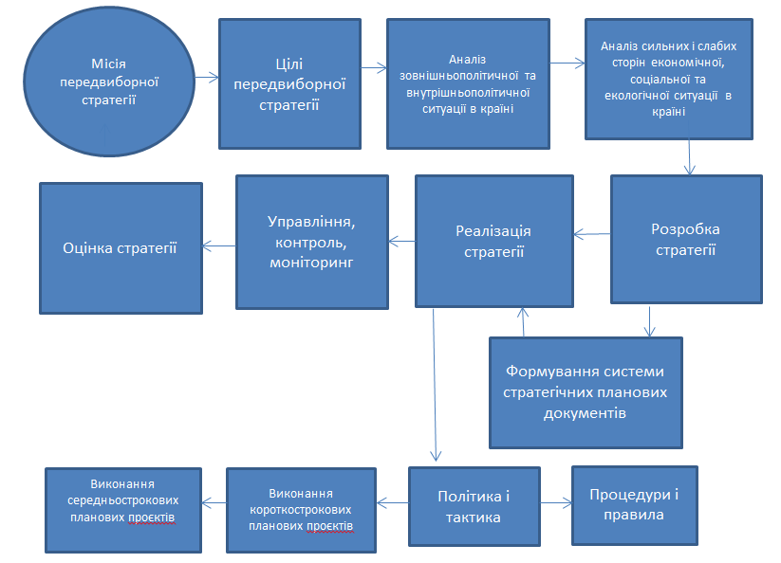
Етапи розробки
передвиборної програми

Slide 11
Дякуємо за перегляд

